Slide 1
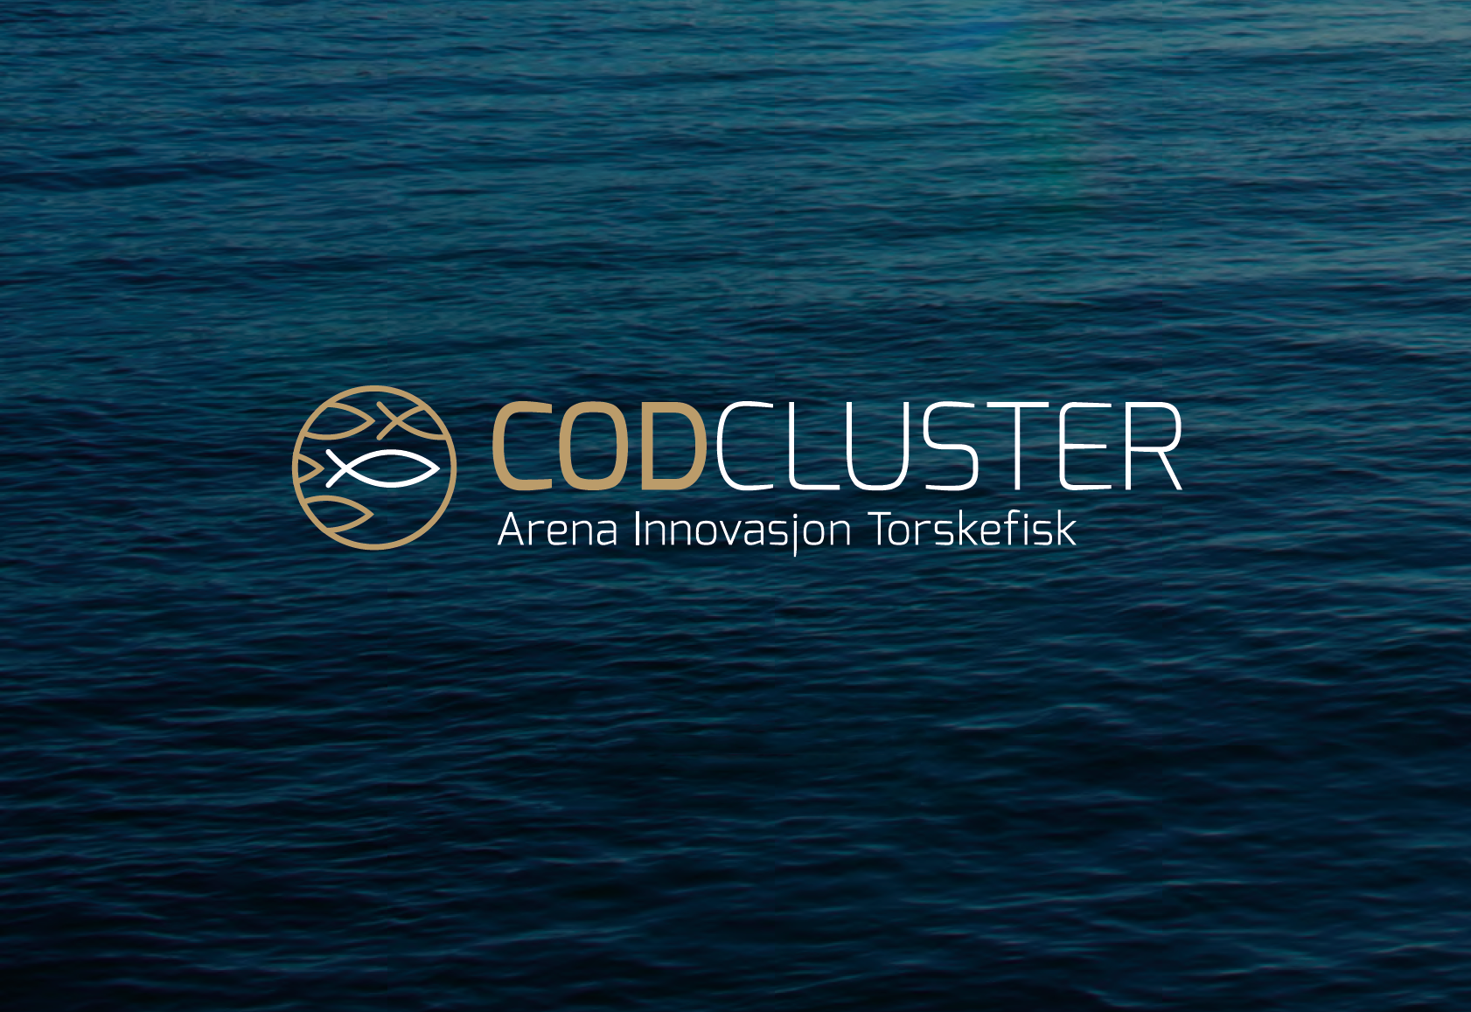
Hvordan realisere potensialene i hvitfisknæringen
Keven Vottestad
klyngeleder

Slide 2


Agenda
Presentasjon av Arena Innovasjon Torskefisk
Status og utfordringer restråstoff
Fremtidige muligheter
Initiativ i klyngen

Slide 3
Unik verdikjede i klyngen
Hensyntar alle ledd i verdikjeden
  Fangst
  Levendelagring og transport
  Slakting, produksjon, distribusjon og salg
Sekundærfunksjoner – Leverandørindustri og FoUoI
Levende-
lagring
Anvendelse
av rest-
råstoff
Distribusjon
Salg
Eksport
Fangst
Mottak
Foredling

Slide 4
Partnerskapet – kjernebedrifter og øvrige partnere
Myre Redskapssentral AS
Kristoffersen Fiskebåt AS
Maja Fiskebåtrederi AS
Myre Fiskemottak AS
Røst Trandamperi AS
Sea Pro AS
NOFI AS
Thermo Transit AS
Myrebas
Klotind AS
Nord Universitet
Kunnskapsparken Bodø AS
Fiskeriparken AS
NOFIMA
SINTEF
Universitetet i Tromsø
Vest Lofotene Videregående skole
Sortland Videregående skole
Nergård AS
Røst Sjømat AS
Vesterålens AS
Nordic Group AS
Gunnar Klo AS
Vesterålen Marine Olje AS
Norway Seafoods AS
Taste of North AS / Tysfjord Marine Farm AS
Sjøfisk AS
Hovden Fiskeindustri AS
Sommarøy Produksjonslag AS
JM Nilsen Fisk AS
Melbu Systems AS

Slide 5


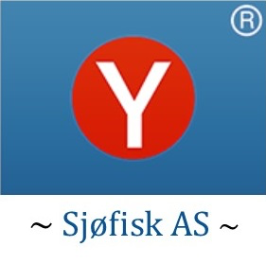
















Fartøy
Mellom-lagring
Produsent
Leverandør
Eksportør
FoUoI
Vikanøy
Åsanøy
Gunnar K
Myrebas
Klotind
Kloegga
Maya Fiskebå-trederi AS
Produsent
Sortland Videregående skole
Vest Lofoten Videregående
Universitetet i Tromsø

Slide 6
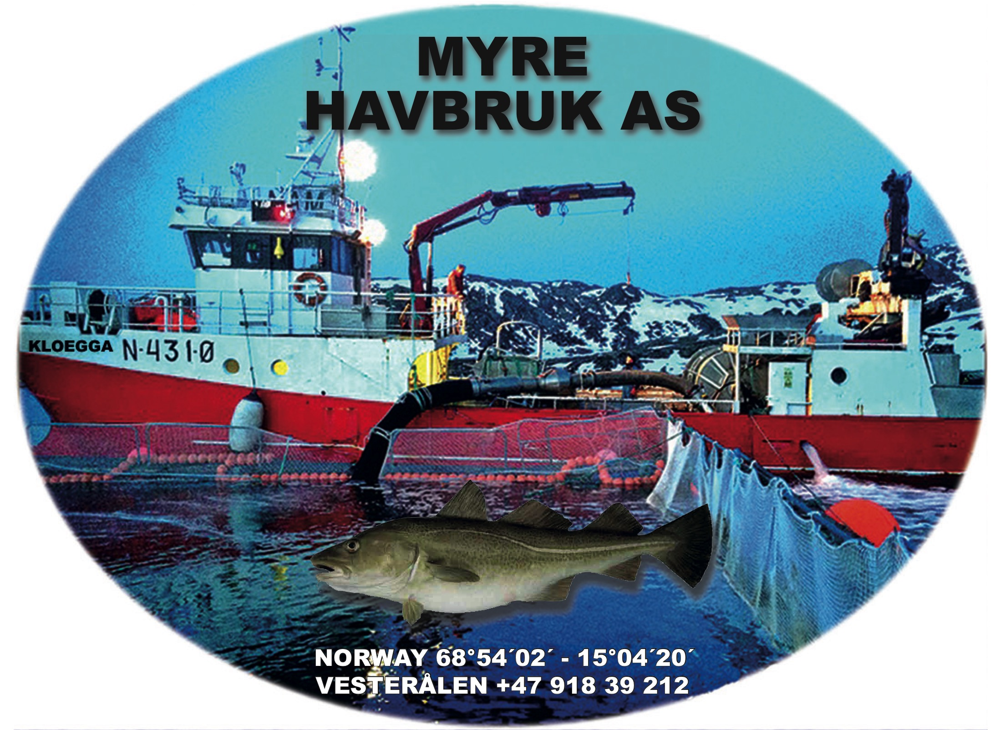
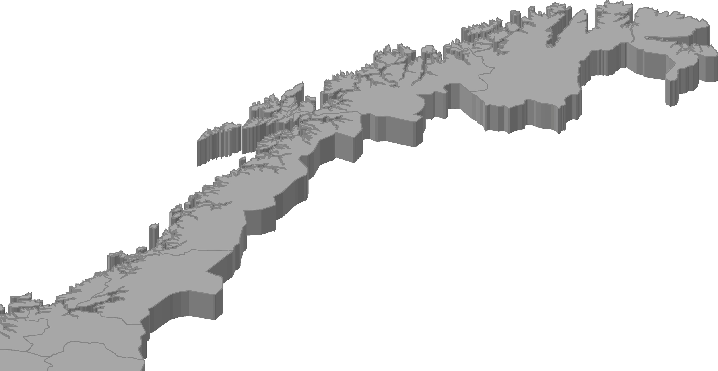
-JM Nilsen
-Gunnar K
-Myrebas
-Klotind AS
Maya
Fiskebåtrederi

Slide 7
Resultatmål ved ønsket tilstand juni 2018
- Fersk torsk hele året
- Levendelagring fra 7.000 til 15.000 (20.000) tonn
- Fôrutfordring løst
- Høyere markedskompetanse og tydelig felles markedsstrategi
- Nasjonal kvalitetsstandard for levendelagret torsk
- Godt samarbeid med andre klynger
- En velfungerende klynge klar for NCE!

Slide 8
Forventninger til aktørene i klyngen
Komplementaritet og felles behov
Gruppens evne og vilje til å utnytte synergier
Skape konkret aktivitet
  Felles behov / interesse
  Mer effektivt å gjøre det sammen enn alene
  Aktivitet som vesentlig effekt på mål
  Ressursbruken ved å samarbeide er mindre enn de samlede gevinstene
Håndfaste prosjekt

Slide 9
Torskeklyngen 2015-2018
Bedre industrielle vilkår
Krafttak for økt markedskompetanse
Løfte lønnsom-heten gjennom helårlig virksomhet
Råstoff, kvalitet og kontroll
Kompetanseutvikling
Fire viktige samarbeidprosjekter for klyngen,
utviklet og forankret gjennom foresightprosessen

Slide 10
Status og utfordringer restråstoff
Mange rapporter og utviklingsarbeid de siste årene (FHF, Rubin, Sintef, Nofima, UIT, osv)
Reduksjon i antall fiskere – de siste 30 år
Mer effektive fangstfartøy og fiskeredskap
«Hav» vanskeligere, «kyst» enklere
Dagens totalkostnader overstiger markedspris som tilbys produsentene
Interessant råstoff men kvalitetsutfordringer
Få markedsaktører som etterspør råstoff
* Vi overestimerer mulighetene innenfor restråstoff

Slide 11
Potensial for restråstoff
Konsumformål – gode muligheter for «rask» omsetning og verdiskaping
Medisinformål – vanskelig, bioaktive stoffer kan produseres i sopp/bakterier
Enzymer – utfordringer, fabrikksyntetiserte produkt foretrekkes
Helsekostprodukter – stor konkurranse, vanskelig kommersielt, kostbart
Helsepåstander – godkjenning kreves, kostbart, humanstudier kreves
Omega 3 – unikt og kan ikke erstattes
Ingrediens i fòrindustri / pet food – mest realistisk i de fleste tilfeller

Slide 12
Muligheter – på kort sikt (R.Olsen, UIT)
Homogene ferske restråstoff:
  Mat eller matprodukter direkte
  Pet food (fra avskjær)
  Helsekostprodukter: levertran eller andre omega 3 produkt
Heterogene (samfengte) ferske restråstoffer: (tradisjonell hvitfisk ensilasje)
  Fòringredienser (protein / proteinhydrolysater / olje
    (Store volum: Fiskemel/oljeproduksjon)
    (Mindre volum: Ensilering før produksjon av olje og hydrolysat)

Slide 13
Muligheter – på lengre sikt (R.Olsen, UIT)
Utnytte fortrinnene til restråstoffet (som ikke kan syntetiseres kjemisk):
  Ensartede (homogene) råstoffer:
    Torskeskinn – kollagen / gelatin
    Kalsium fra bein
Må ha:
  Marked
  Volum
  Kvalitet (høy og jevn)
  Kapital

Slide 14
Initiativ / satsinger i AIT
Langtidslagring av torskelever – prosjekt eid av Vesterålen Marine Olje AS
Produksjon av torskeleverolje – Røst Trandamperi AS / Vesteraalens AS
Produksjon av restråstoff til konsumformål – Sea Pro AS
Industriell produksjon av ensilert restråstoff - Vesterålen Marine Proteiner AS
Bearbeding og utnyttelse av restråstoff – Nergård AS
Torskemelkeprosjekt (Vision2030) – Fiskeriparken AS

Slide 15
Oppsummert
AIT skal koble aktører
Jobbe med samarbeidsprosjekt / allianser
Fagforum restråstoff er under planlegging
Koble markedsaktører med produsent
Bidra til kommersiell aktivitet som er positivt for næringen

Slide 16
Takk for oppmerksomheten
www.codcluster.no

